Slide 1
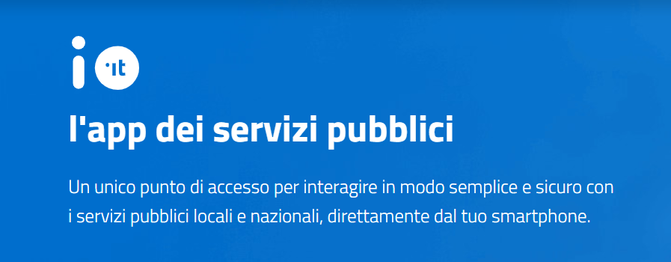

Slide 2
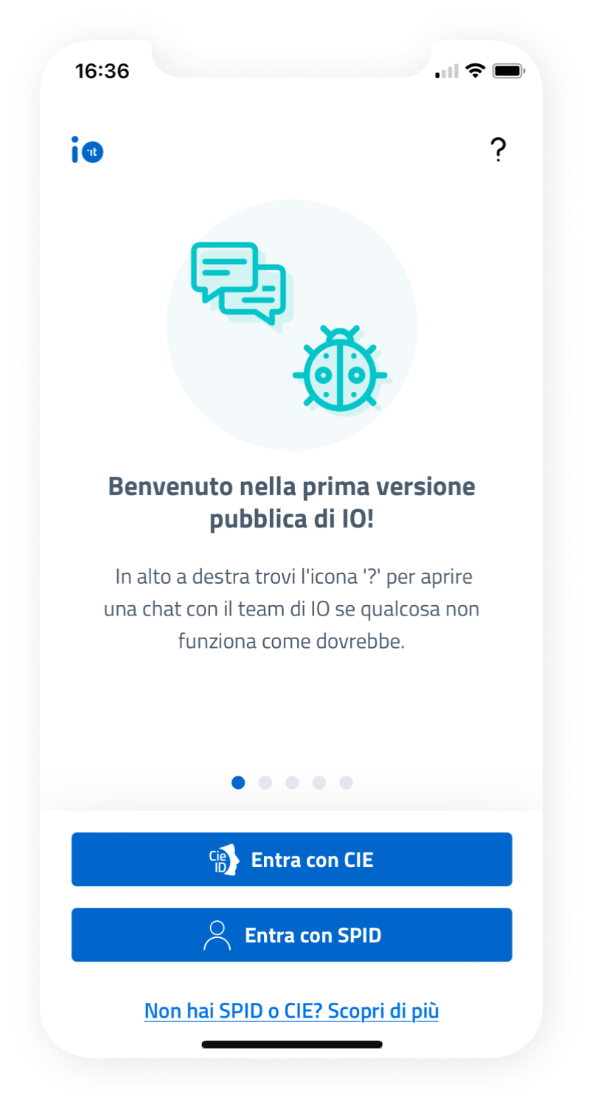
IO, tutta la PA a portata di mano
IO permette di interagire facilmente con diverse Pubbliche Amministrazioni, locali o nazionali, raccogliendo tutti i loro servizi, comunicazioni, pagamenti e documenti in un'unica app, in modo sicuro e sempre a portata di mano.
Accedi in tutta sicurezza con SPID o CIE
Per iniziare a utilizzare IO, devi registrarti con le tue credenziali SPID o, in alternativa, con la tua Carta d’Identità Elettronica (CIE). In seguito alla prima registrazione, potrai accedere più facilmente digitando il PIN scelto da te o tramite riconoscimento biometrico (impronta digitale o riconoscimento del volto). Questo rende IO un canale sicuro: autenticarsi all’app tramite un'identità digitale forte (SPID o CIE) significa garantire la tua identità certa e inequivocabile agli Enti che erogano i servizi di tuo interesse. Inoltre, il PIN e i dati biometrici che usi per accedere all’app vengono conservati criptati solo nel tuo telefono.
Ad ogni nuovo accesso all'app con SPID o CIE, IO ti invia un'email. In questo modo, puoi monitorare l'uso improprio della tua identità digitale e controllare l'accesso al tuo profilo. Per farlo, ti basterà gestire l’accesso a IO da web.

Slide 3
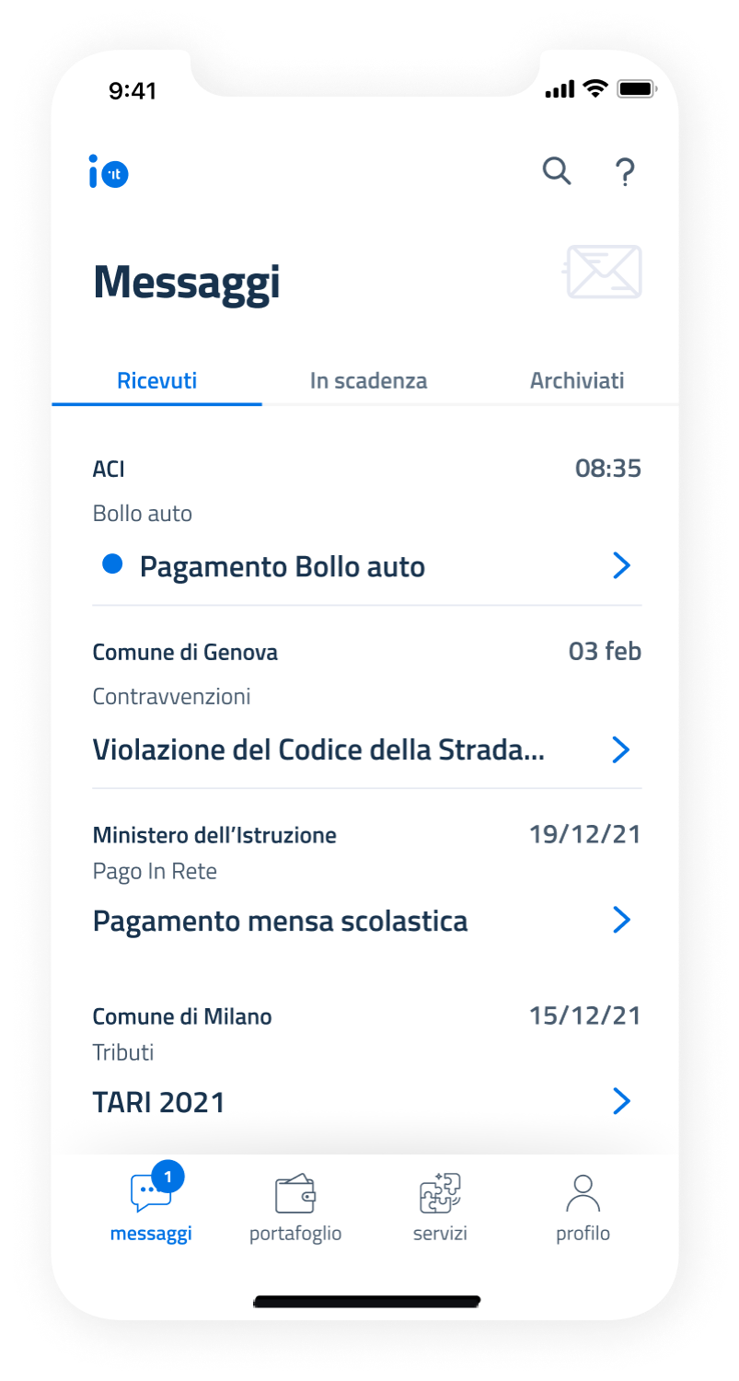
Tutte le comunicazioni in un unico punto, sul tuo telefono
Con IO, ricevi messaggi, avvisi, comunicazioni, da qualunque Ente pubblico, tutto dentro un’unica app. Grazie agli avvisi in prossimità di una scadenza, resti sempre aggiornato e puoi aggiungere un promemoria direttamente sul calendario personale del tuo smartphone.
Per i messaggi relativi al pagamento di servizi o tributi, puoi completare l’operazione direttamente dal messaggio, senza lasciare l’app. Se hai necessità di approfondire il contenuto di un messaggio, ogni comunicazione porta i riferimenti dell’Ente e la possibilità di accedere rapidamente ai suoi specifici canali di contatto.

Slide 4
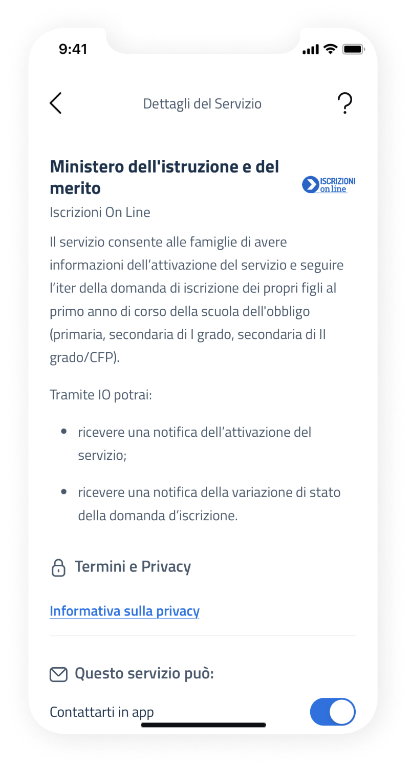
I tuoi servizi, le tue preferenze
Grazie a IO, non devi più registrarti a ogni sito della Pubblica Amministrazione: è l’app a portare i servizi direttamente sul tuo telefono.
Se un servizio ha qualcosa di importante da dirti e conosce già il tuo codice fiscale, può mandarti un messaggio in app.
In ogni momento puoi scegliere come ricevere le comunicazioni, dalla sezione 'Profilo > Preferenze' o visitando il dettaglio di ciascun servizio.

Slide 5
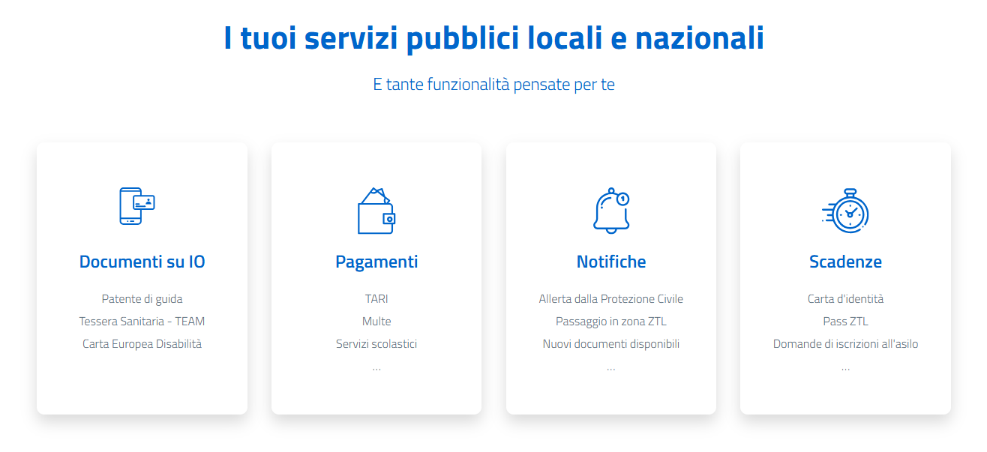

Slide 6
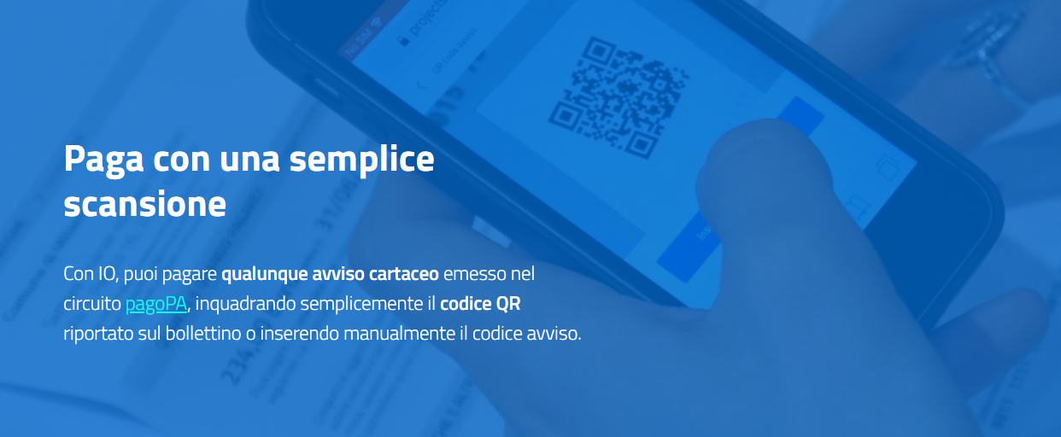

Slide 7
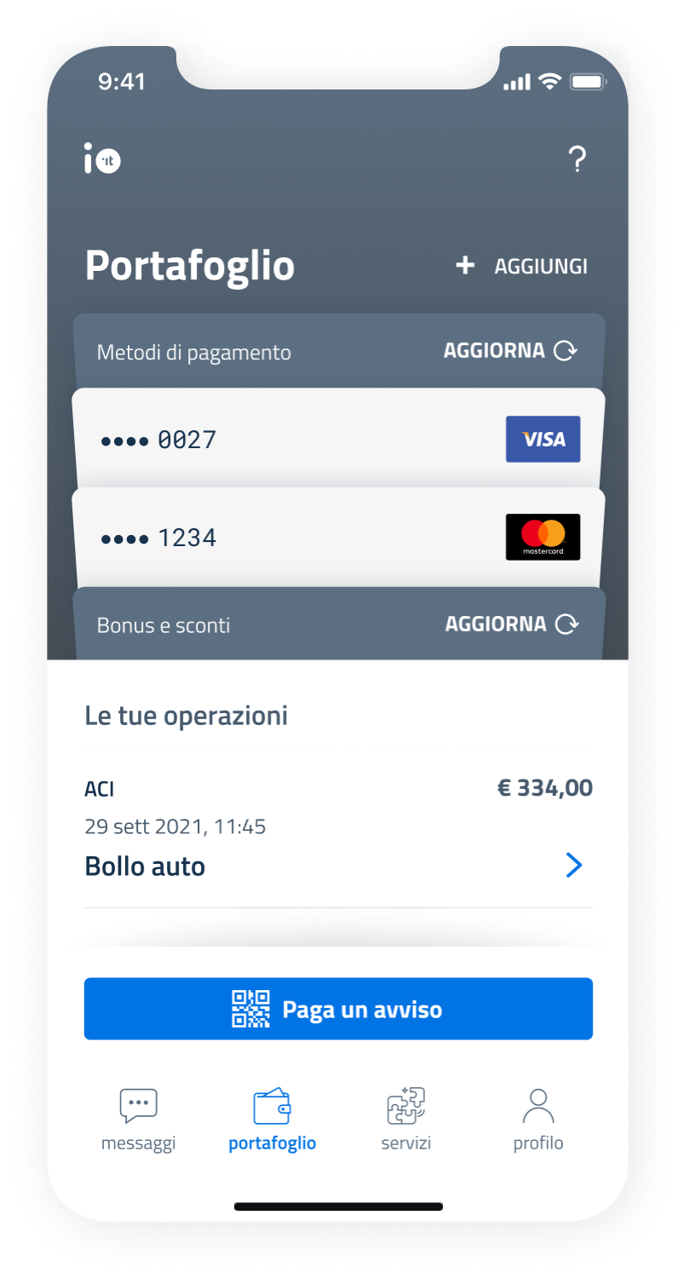
I tuoi pagamenti verso la PA, in pochi secondi
Con IO, puoi effettuare pagamenti verso tutti gli Enti aderenti alla piattaforma pagoPA in modo rapido e sicuro, con la possibilità di scegliere il gestore della transazione (PSP) a te più conveniente.
Nella sezione “Portafoglio”, puoi salvare i tuoi metodi di pagamento preferiti e usarli tutte le volte che vuoi. Lo storico delle tue operazioni rimarrà disponibile nell’app, sempre a portata di mano.

Slide 8
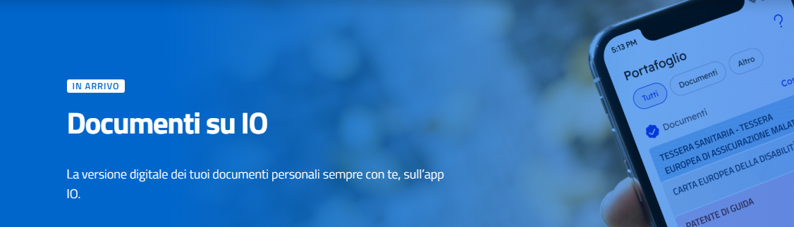
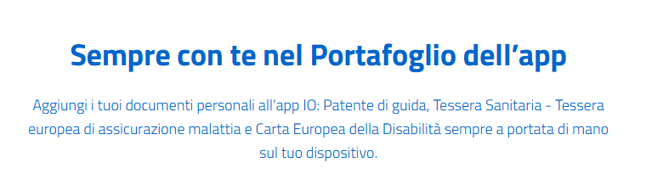

Slide 9
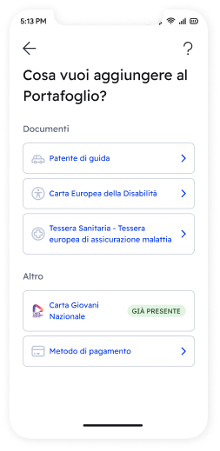
I tuoi documenti in versione digitale, su IO
Scopri com’è facile aggiungere i tuoi documenti personali sull’app: in pochi passaggi ottieni le versioni digitali e le conservi in sicurezza sul tuo dispositivo.

Slide 10
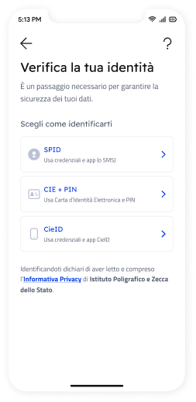
Al sicuro con SPID o CIE
Attiva Documenti su IO autenticandoti nuovamente con SPID o CIE. In questo modo la tua identità è verificata e i tuoi documenti sempre al sicuro.

Slide 11
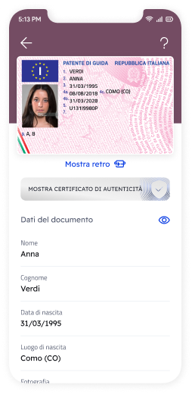
Al posto dei documenti fisici, presto anche online
I tuoi Documenti su IO avranno lo stesso valore legale dei documenti fisici che già possiedi: potrai usarli facilmente in contesti di verifica dal vivo, oppure in futuro anche online.

Slide 12
Puoi scaricare l’app IO da:
App Store se hai iOS 14 o versioni successive
Google Play Store se hai Android 7.1 o versioni successive
Aggiornare l’app alla versione più recente ti garantisce maggiore sicurezza, prestazioni ottimali e accesso alle tecnologie più avanzate. Ciò permette anche al nostro team di sviluppare continuamente nuove funzionalità e rendere l’app più efficiente e facile da usare.

Slide 13
RIEPILOGANDO….
IO è un canale grazie al quale puoi ricevere da tutti gli Enti pubblici messaggi che includono tue informazioni personali come, ad esempio, quelle legate al tuo lavoro, alla tua salute o ai pagamenti verso lo Stato. Per questo, è fondamentale essere certi che chi sta usando l’app a tuo nome, sia davvero tu. E che solo tu possa accedere alle informazioni a te destinate. Accedere con le tue credenziali SPID ti consente di garantire la tua identità all’app in modo sicuro. In alternativa, puoi usare la tua Carta d’Identità Elettronica (CIE 3.0)* abbinata al PIN che hai ricevuto al momento del rilascio della nuova carta e che garantisce che tu possa essere l’unico ad utilizzarla (anche in caso di furto del documento). In seguito alla prima registrazione, potrai accedere più facilmente digitando il codice di sblocco di 6 cifre scelto da te o tramite riconoscimento biometrico (impronta digitale o riconoscimento del volto). Ma ricorda: sempre per ragioni di sicurezza, l’app ti chiederà di ripetere periodicamente l’identificazione con SPID o CIE. Ogni sessione attiva su IO, infatti, ha una durata di trenta giorni; trascorso questo periodo, dovrai accedere nuovamente con le tue credenziali SPID o CIE per continuare a usare l’app (e tornare poi a sbloccarla con il codice a 6 cifre o il riconoscimento biometrico prescelto).
* Nota: La funzionalità “Entra con CIE” è disponibile su dispositivi Android (versione 6.0 e superiori) dotati di tecnologia NFC. Sono inoltre supportati gli iPhone (dal modello 7 in su) con sistema operativo iOS 13 (o superiore).

Slide 14
Chi può usare l’app IO?
Possono usare l’app IO tutti i cittadini maggiorenni, residenti in Italia e dotati di un’identità digitale SPID o CIE*.
* Nota: se hai una età inferiore a 18 anni, al momento non è possibile effettuare l’accesso con Carta d’Identità Elettronica, come stabilito dal Ministero dell’Interno, d’intesa con il Garante della Privacy.
Qual è la differenza tra accesso rapido e accesso ogni 30 giorni?
Nel primo caso, dovrai autenticarti con SPID o CIE solo una volta all’anno o se ti disconnetti dall’app. Tutte le altre volte, per entrare potrai usare solo il codice di sblocco dell’app o il riconoscimento tramite volto o impronta. Se invece scegli di accedere ogni 30 giorni, dovrai autenticarti con SPID o CIE ogni 30 giorni.
Enti e servizi presenti su IO
Sono consultabili al link
https://io.italia.it/enti/#nazionali

